Slide 1
ČISTILNA AKCIJA ŠOLSKEGA CENTRA CELJE
Izdelali: Tim Mirnik, Žiga Hribernik, Nik Stojnić, Tadej Japundža

Slide 2
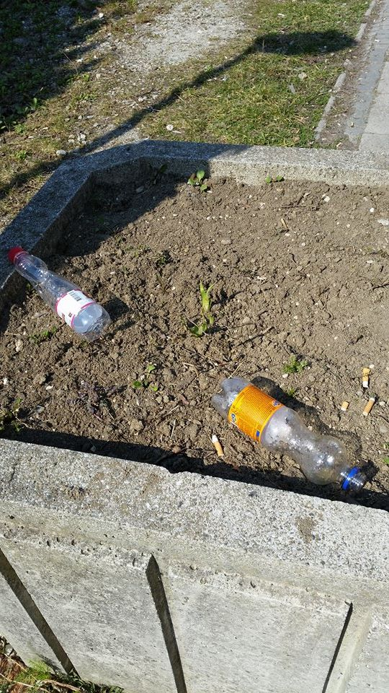
PRED ČISTILNO AKCIJO
(17.3.2015)
Pred šolo smo našli veliko plastenk in cigaretov, ki so onemogočali rast rastlinam, ki so tam posajena.

Slide 3
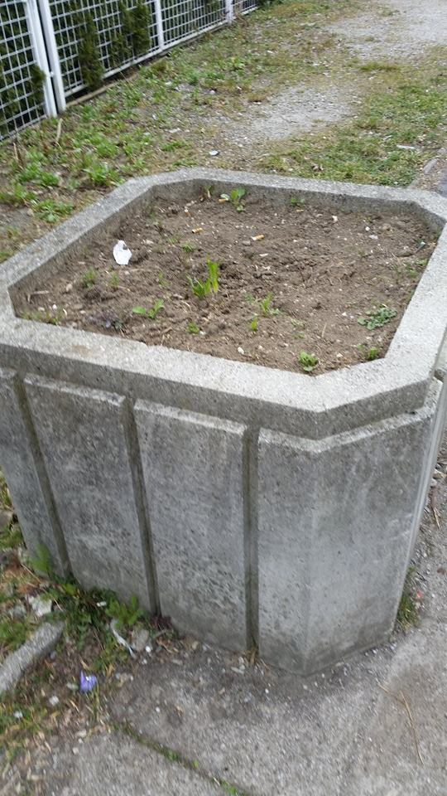
TAKOJ PO ČISTILNI AKCIJI
(20.3.2015)
Po čistilni akciji plastenk in cigaretov tukaj ni bilo več, vendar se je vseeno našel uporabljen robček, ki ne sodi tja.

Slide 4
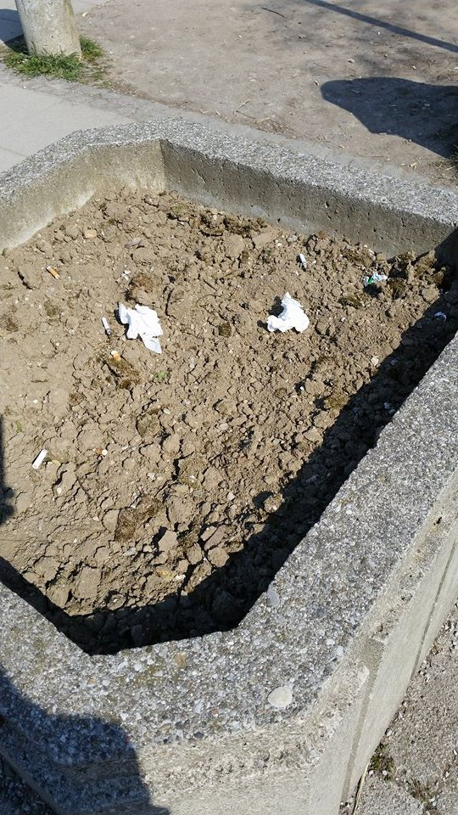
TRI DNI PO ČISTILNI AKCIJI
(23.3.2015)
Tri dni po čistilni akciji je skoraj vsako betonsko korito izgledalo takole. Smeti je bilo spet ogromno.

Slide 5
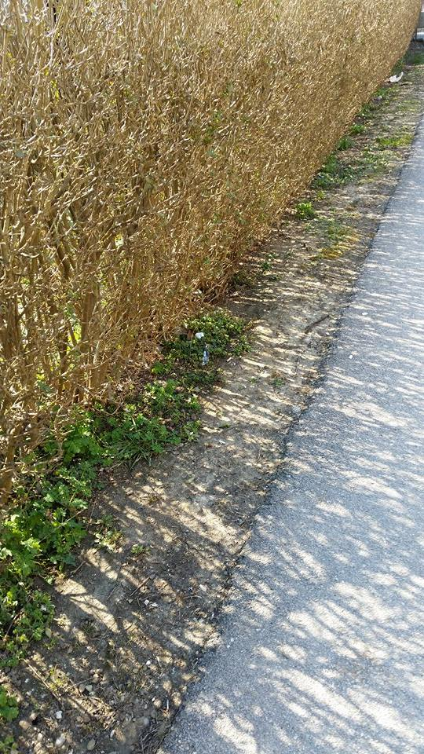
PRED ČISTILNO AKCIJO
(17.3.2015)
Živa meja ob okrepčevalnici Neli je prej izgledala takole. Odpadek je ležal na vsak meter.

Slide 6
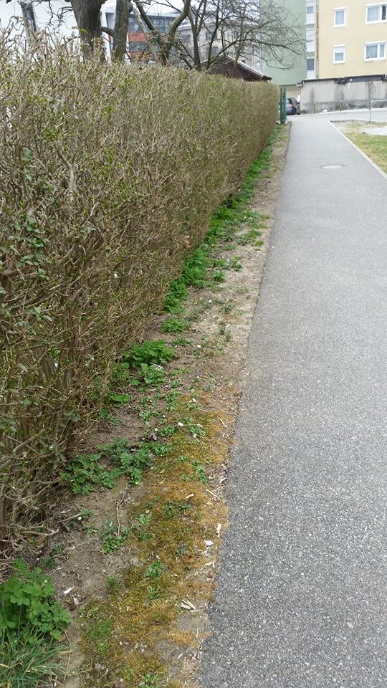
TAKOJ PO ČISTILNI AKCIJI
(20.3.2015)
Živa meja je po čistilni akciji znova oživela. Odpadkov tukaj ni bilo več.

Slide 7
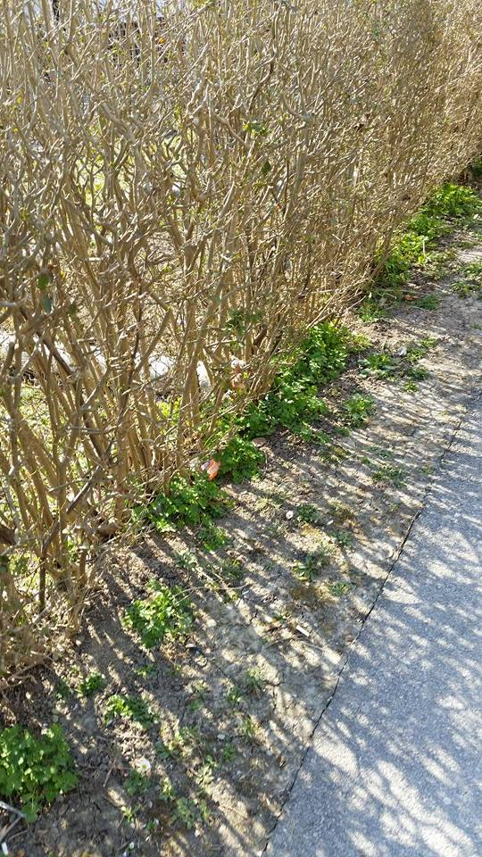
TRI DNI PO ČISTILNI AKCIJI
(23.3.2015)
Tri dni kasneje je bila živa meja še zmeraj dokaj čista, čeprav se je že tu in tam našel kakšen mali odpadek.

Slide 8
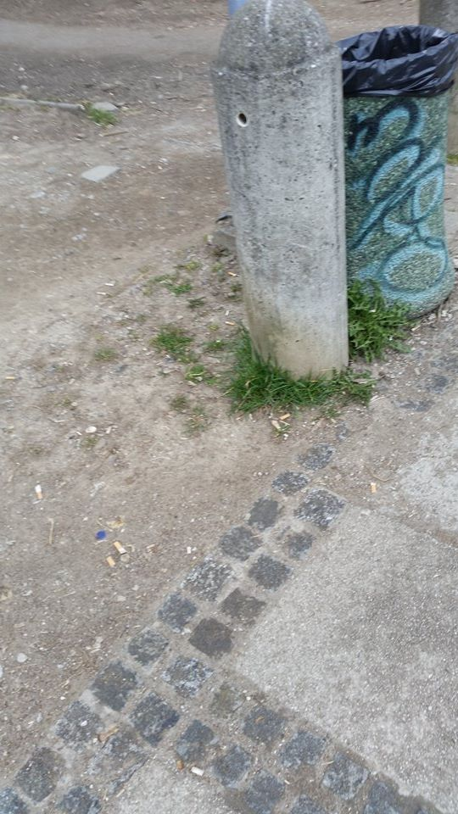
PRED ČISTILNO AKCIJO
(17.3.2015)
Na tleh so ležali cigareti, zamaški, papirčki…

Slide 9
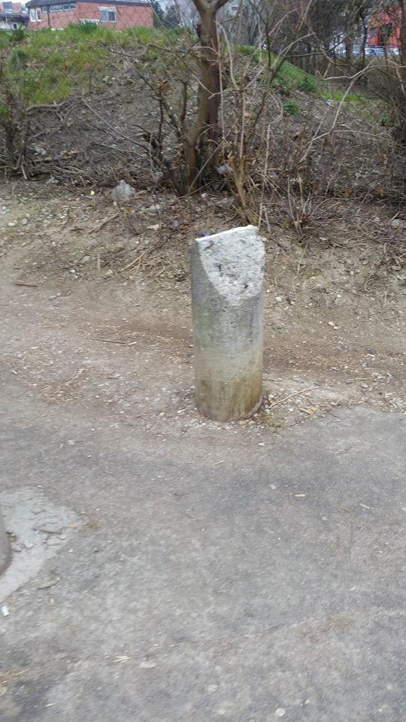
TAKOJ PO ČISTILNI AKCIJI
(20.3.2015)
Na tleh ni bilo cigaretov. Ob ograji je bilo sicer nekaj smeti vendar ne pretirano veliko.

Slide 10
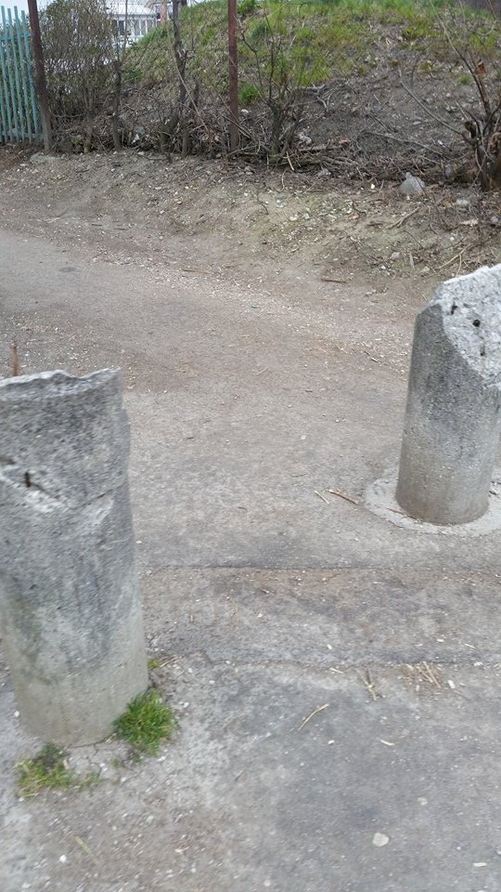
TRI DNI PO ČISTILNI AKCIJI
(23.3.2015)
Ob ograji so bile še vedno smeti. Iz dneva v dan pa je bilo na tem območju na tleh vse več cigaretov.

Slide 11
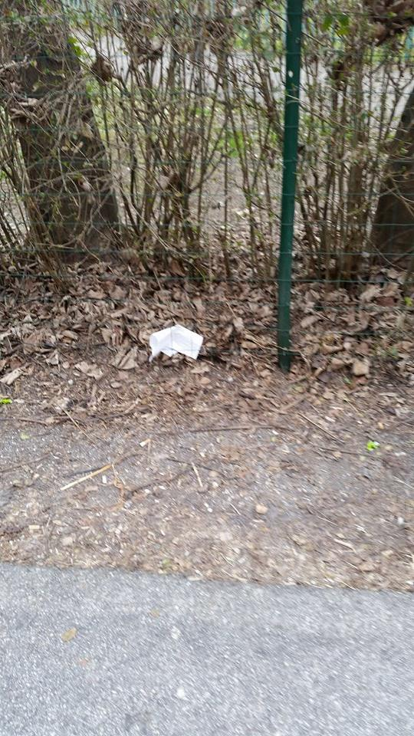
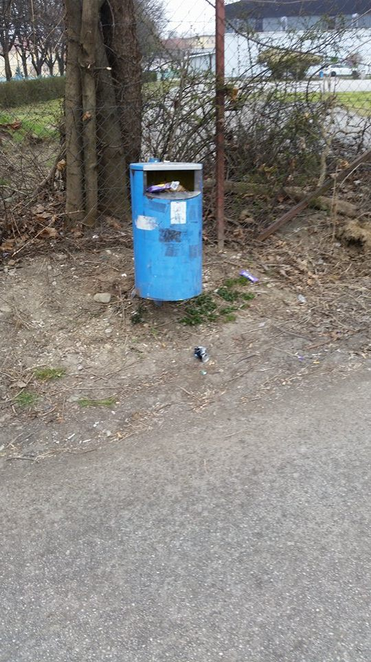
NEKAJ SLIK PO ČISTILNI AKCIJI

Slide 12
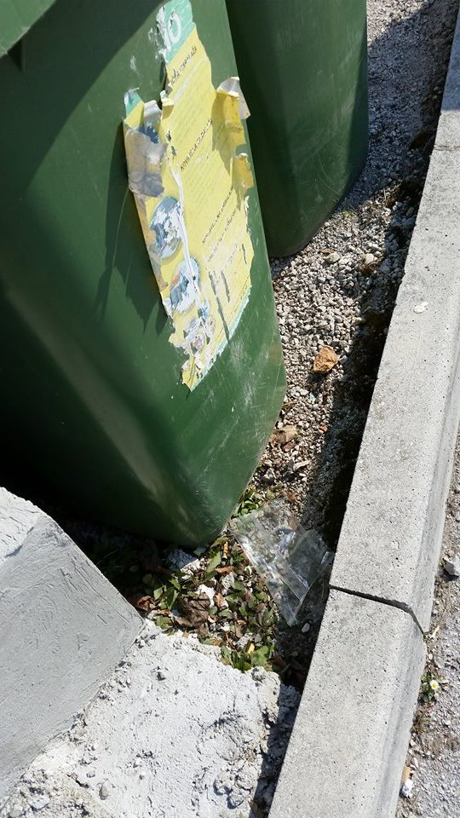
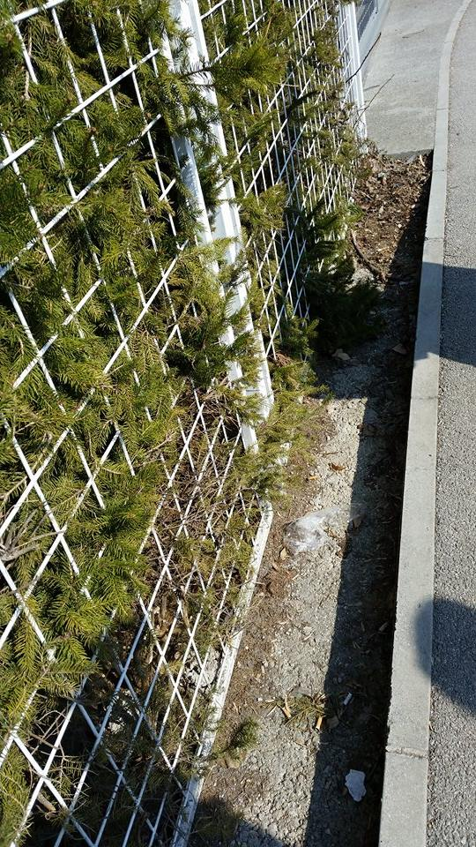

Slide 13
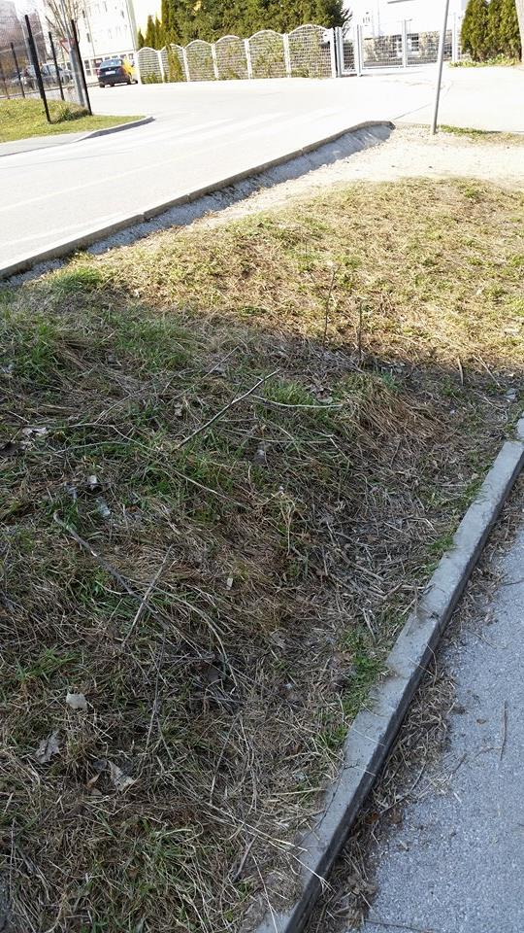
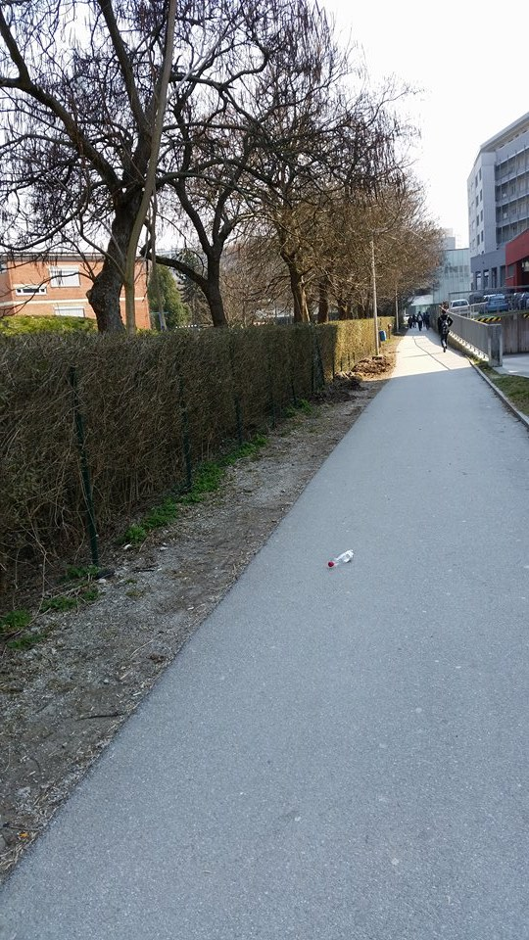

Slide 14
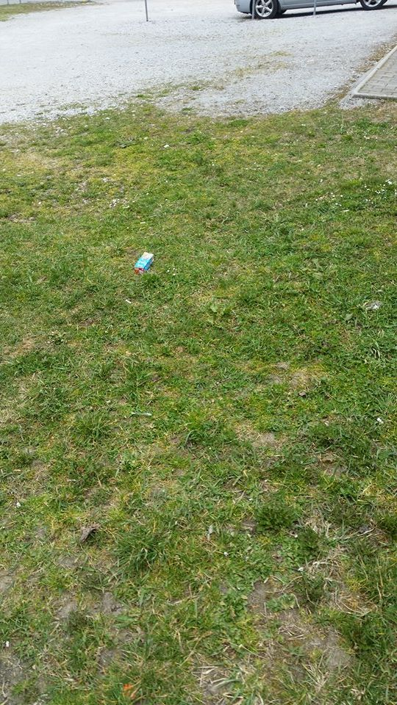
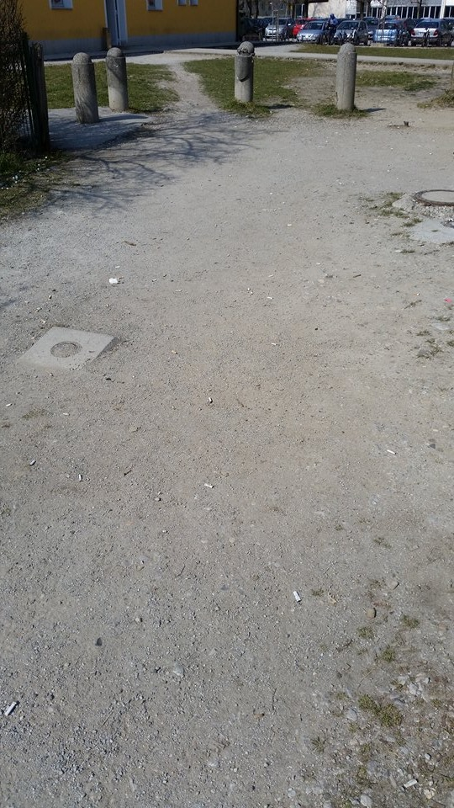

Slide 15
ZAKLJUČEK
Da bi bila okolica ŠOLE čista mora poskrbeti vsak posameznik in odlagati odpadke v koš za smeti!!!
Čistilna akcija je bila uspešna, vendar je čistoča bila opazna samo dan ali dva, saj se ponavlja vedno ista pesem (odlaganje smeti v okolici šole).

Slide 16

HVALA ZA POZORNOST

